Slide 1



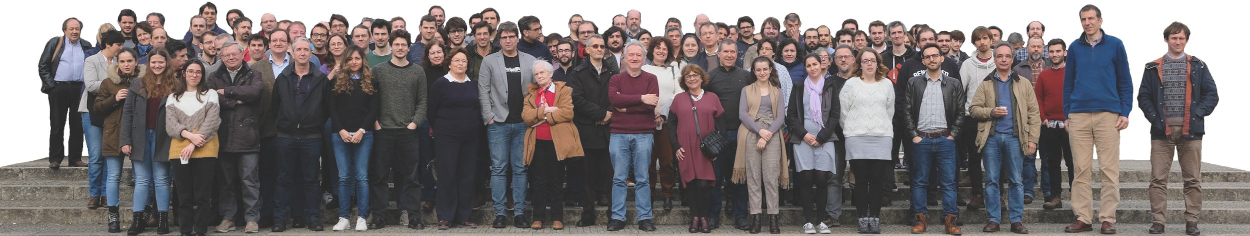








LIP – Laboratório de Instrumentação e Física Experimental de Partículas

Slide 2

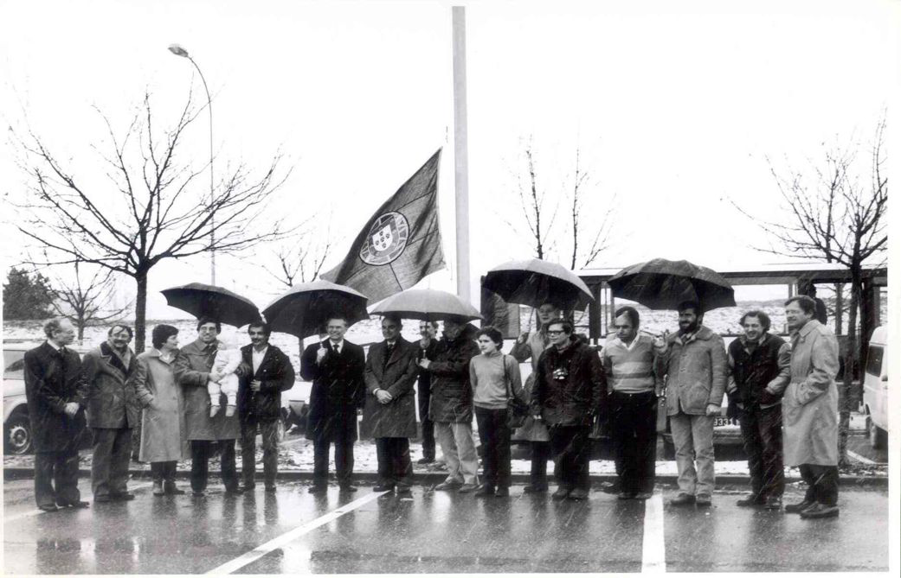
O LIP: física, tecnologia, computação e sociedade
Criado em 1986 quando Portugal se juntou ao CERN
Quatro pilares de atividade
  Investigação fundamental em física de partículas e astropartículas
  Desenvolvimento e aplicação das tecnologias relacionadas
    Detetores de partículas
    Eletrónica de aquisição
    Aplicações: saúde, espaço, etc
  Computação paralela em larga escala
  Divulgação e treino avançado
Cerca de:
  200 membros
  95 doutorados
  65 estudantes
  35 engenheiros e administrativos
Minho
Coimbra
Lisboa
1º içar da bandeira portuguesa no CERN, em 1986

Slide 3
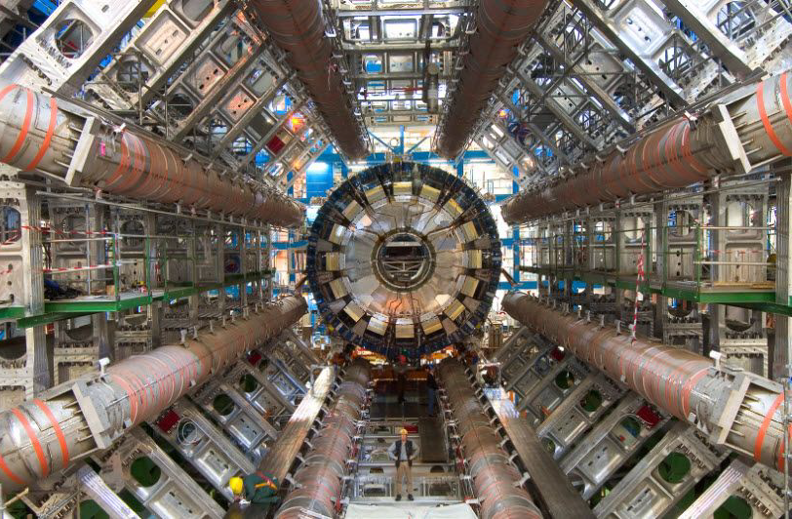
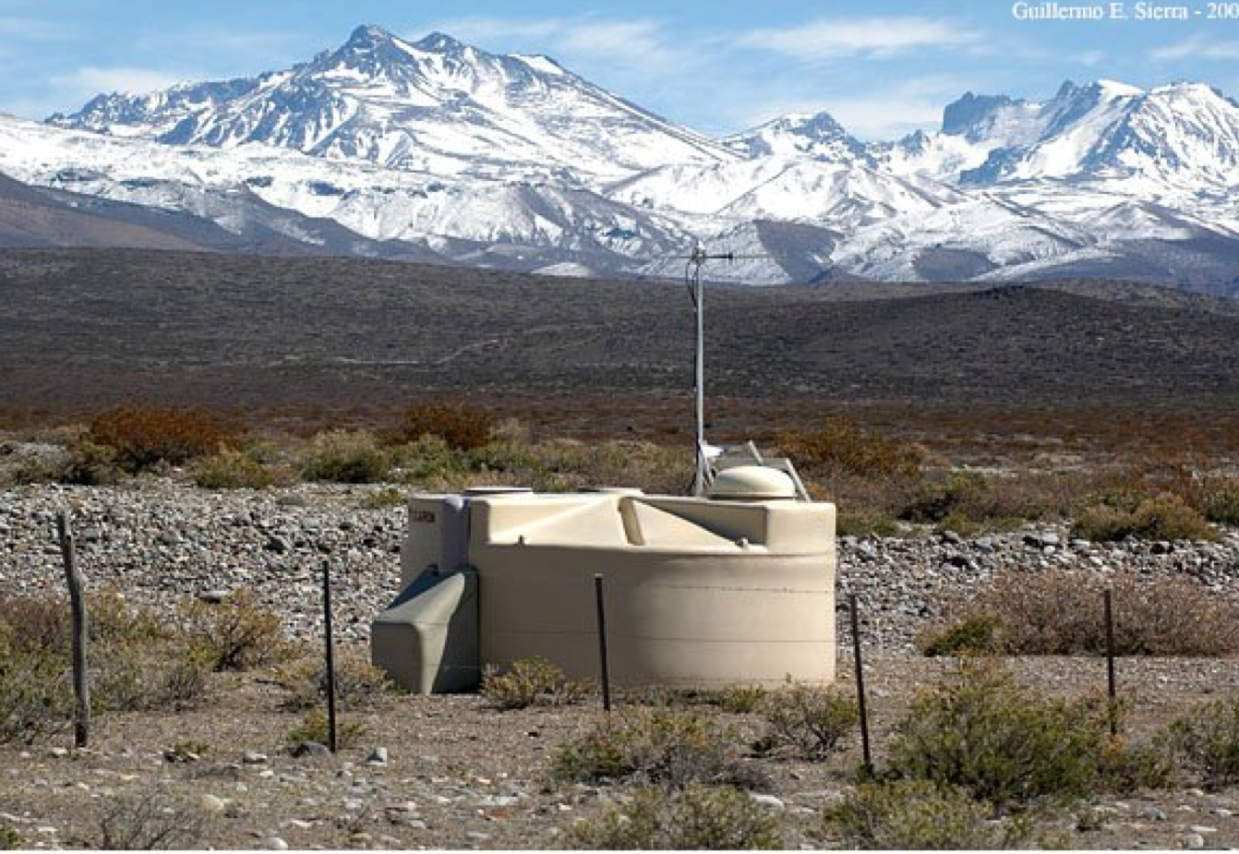
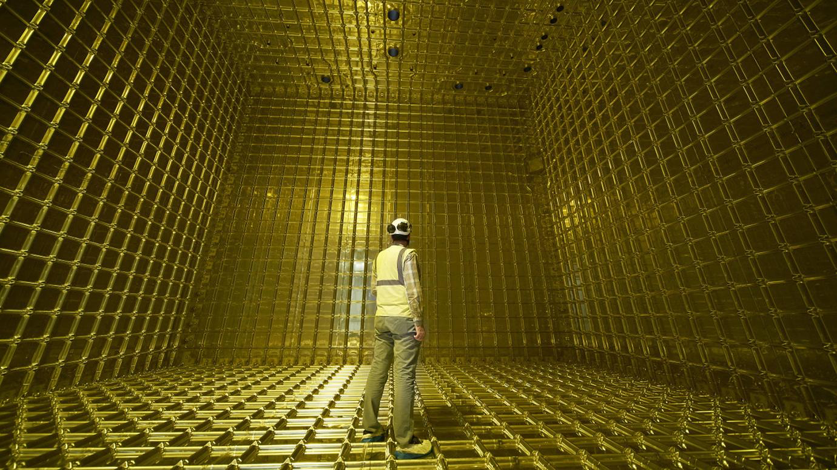
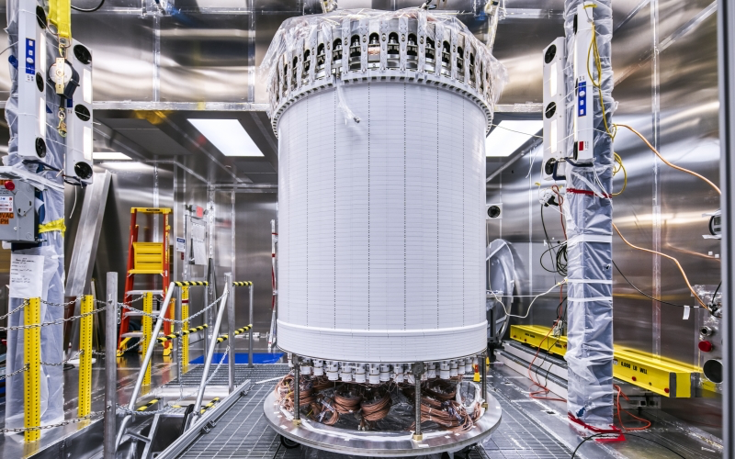
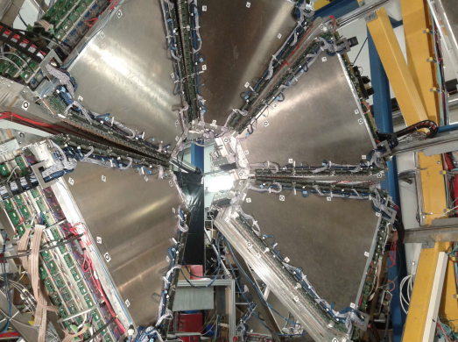
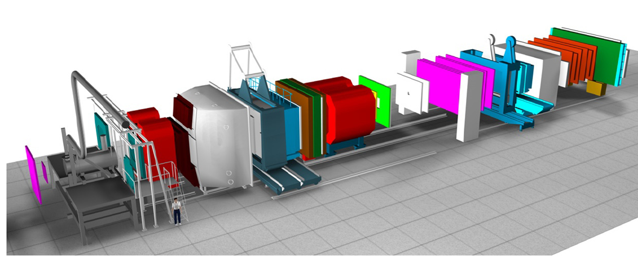

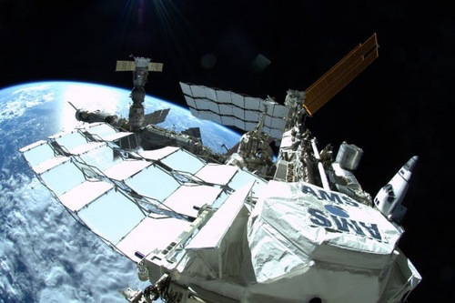

Experiências em...
No CERN:
  Fronteira de energia: ATLAS, CMS
  Estrutura de nucleões: COMPASS/AMBER
  Física nuclear: ISOLDE
  Neutrinos e exóticos: SHiP/SND
Alemanha:
  Física nuclear: HADES (GSI)
EUA:
  Neutrinos: SNO+, DUNE
  Matéria escura: LUX, LZ
Argentina:
  Raios cósmicos: Pierre Auger
Estação Espacial Internacional:
  AMS
Notes:
GSI Helmholtz Centre for Heavy Ion Research

Slide 4
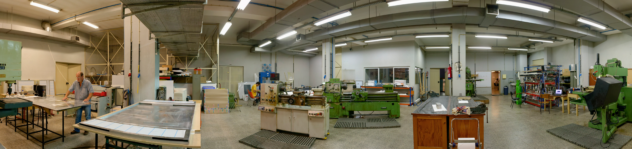
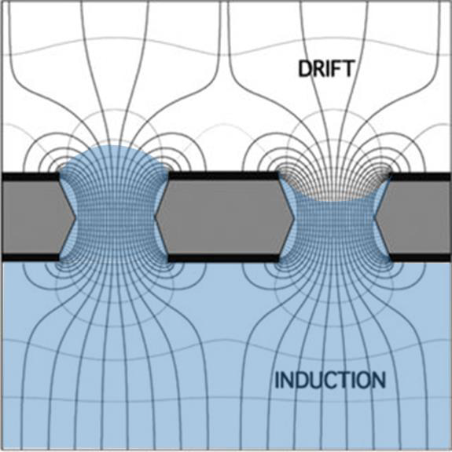
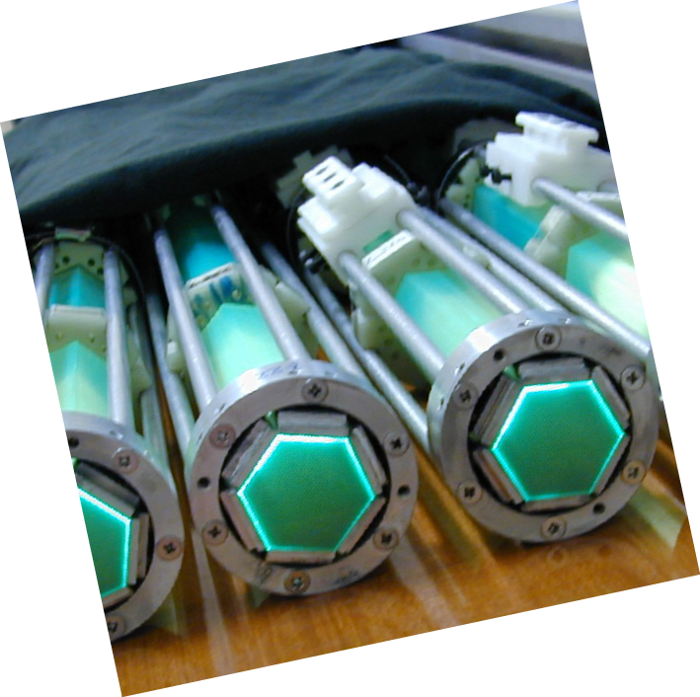
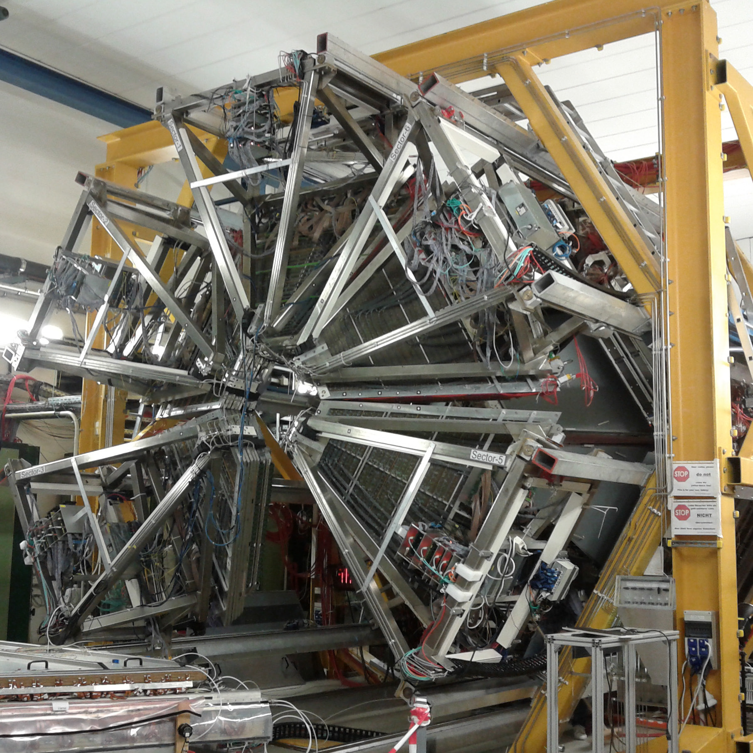
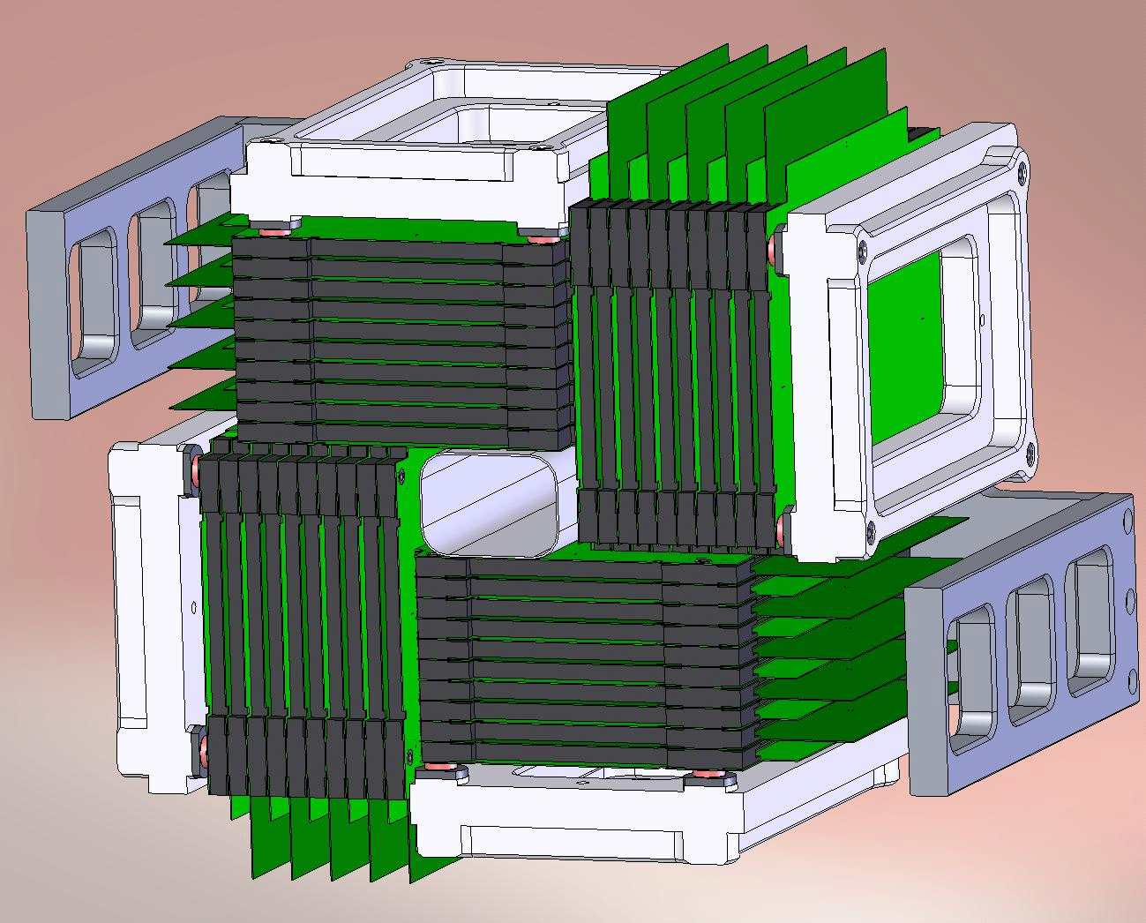
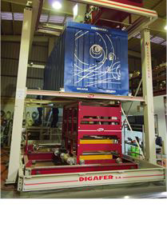
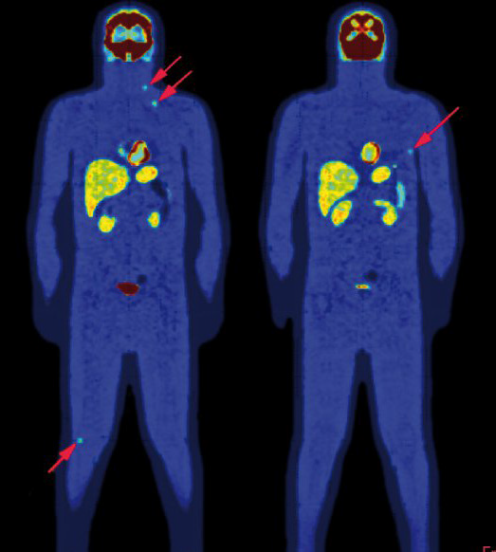
Desenvolvimento tecnológico
Longo percurso no desenvolvimento de detetores de radiação:
  Gasosos e de líquidos nobres
  De cintilação
  Participação na construção de grandes experiências: ATLAS, CMS, HADES, etc
Know-how permitiu investigação em aplicações tecnológicas:
  Imagiologia médica (PET, Orto-CT)
  Dosimetria médica (microdosimetria)
  Segurança e geofísica (scan de contentores, muografia geológica)
  Monitorização ambiental (Rádon)
  Espaço (dosimetria e polarimetria)

Slide 5
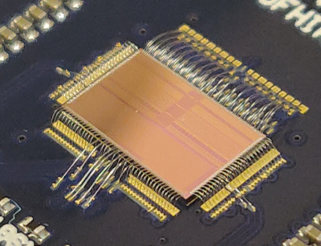
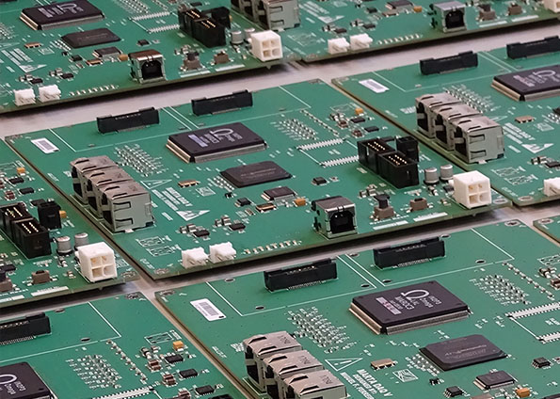
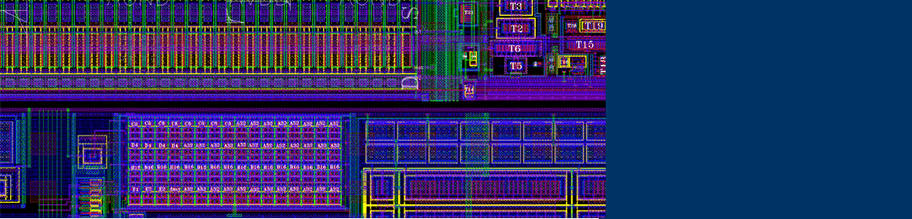
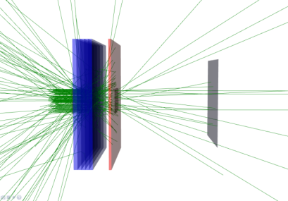
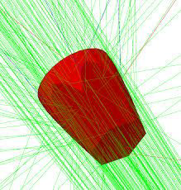
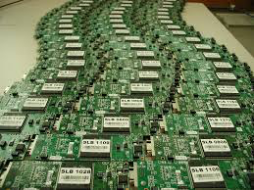
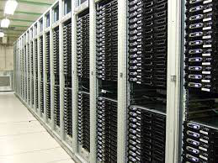
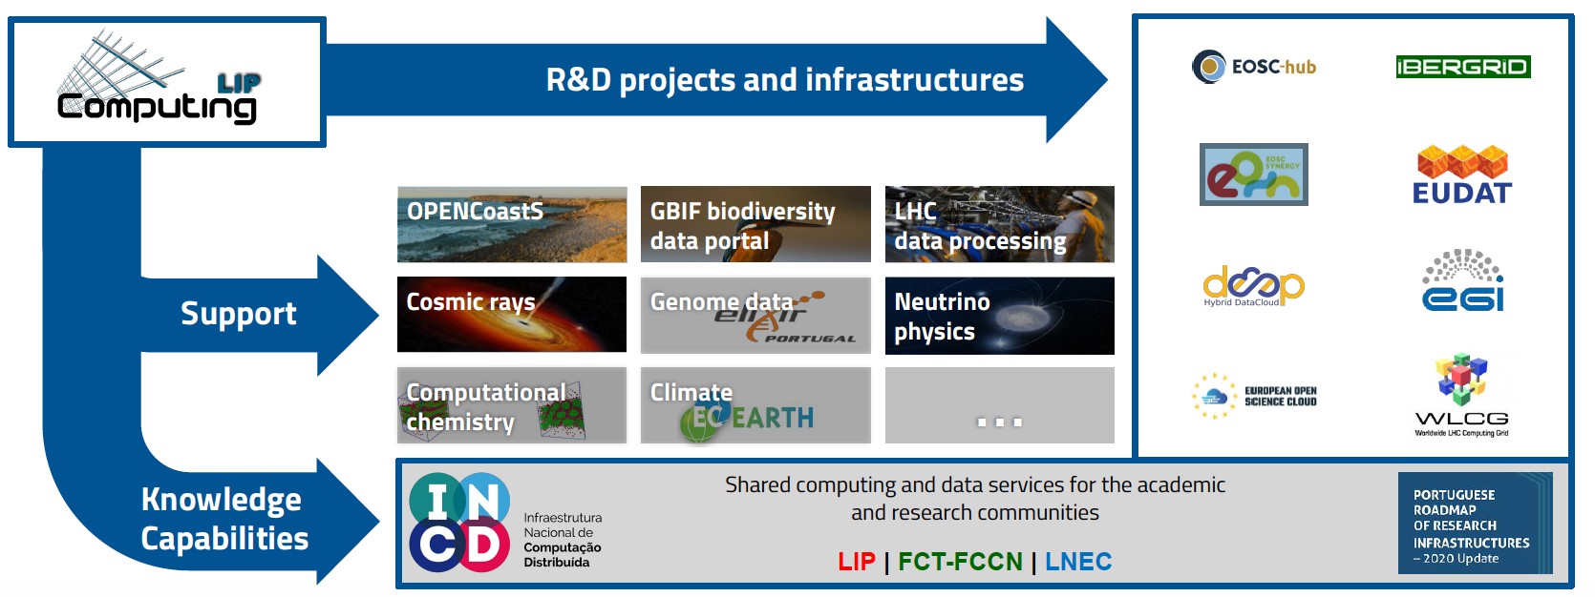
Computação e electrónica
Desenvolvimento de infraestruturas de computação em larga escala:
  Análise de dados experimentais
  Simulação de interação da radiação
  Aplicações em física, medicina nuclear, tecnologia e exploração do espaço
  Suporte de outras áreas científicas
Eletrónica de aquisição de dados:
Contribuições importantes em:
  CMS: calorímetro eletromagnético
  Auger: eletrónica de front-end
  Etc, etc

Slide 6
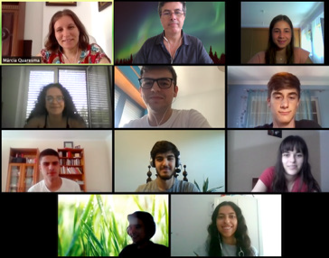
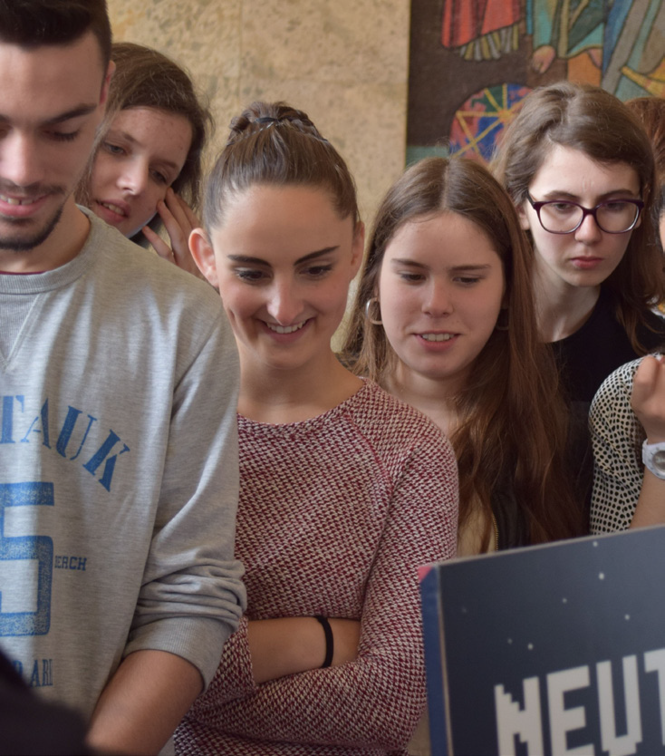
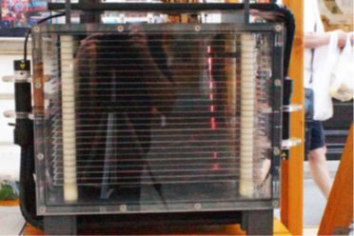
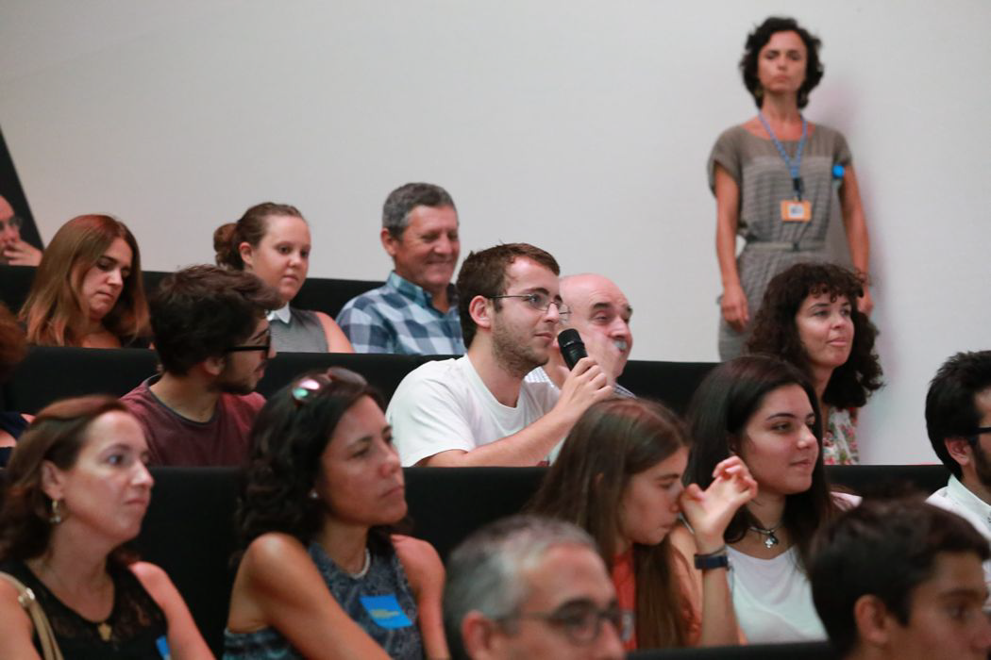
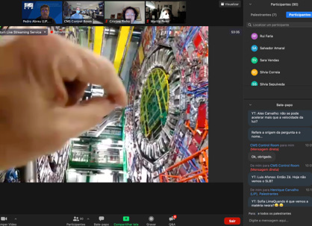
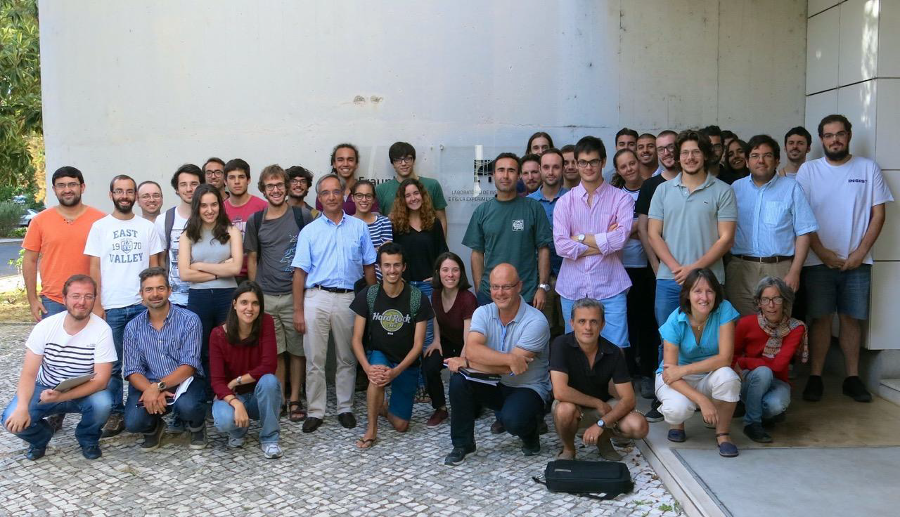
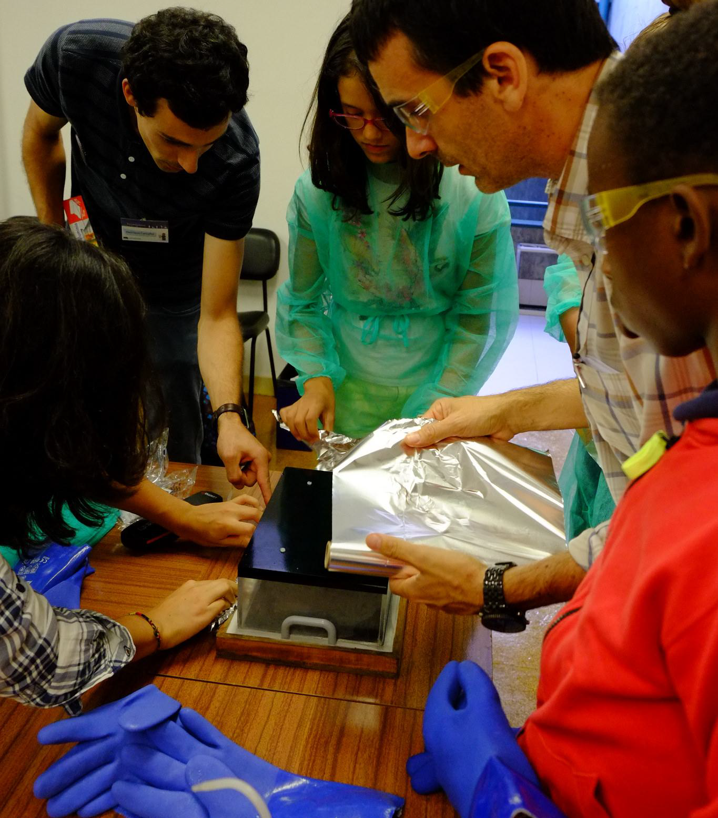
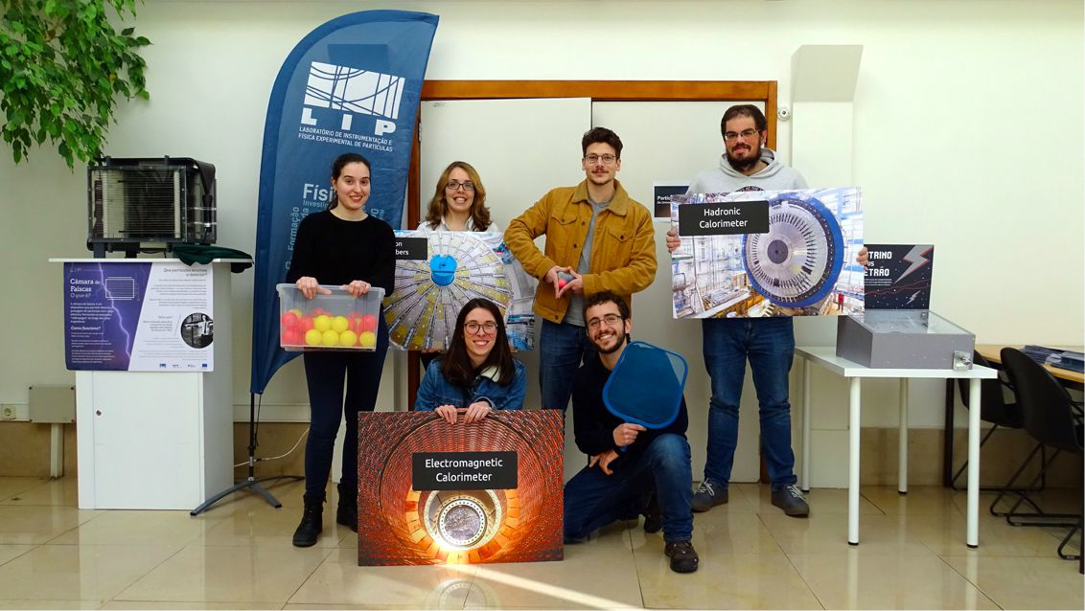
Sociedade
Divulgação científica:
  Masterclass internacional de física de partículas
  Eventos públicos, visitas a escolas
  Construção de aparelhos de divulgação
Treino / tech.transfer:
  Escola do CERN para professores de língua portuguesa
  Programa de treino de engenheiros
  Estágios de verão do LIP
  Mini-escola de física de partículas
  Curso de física do LHC
  Programa doutoral Portugal-CERN
  Programa doutoral em Prototerapia

Slide 7
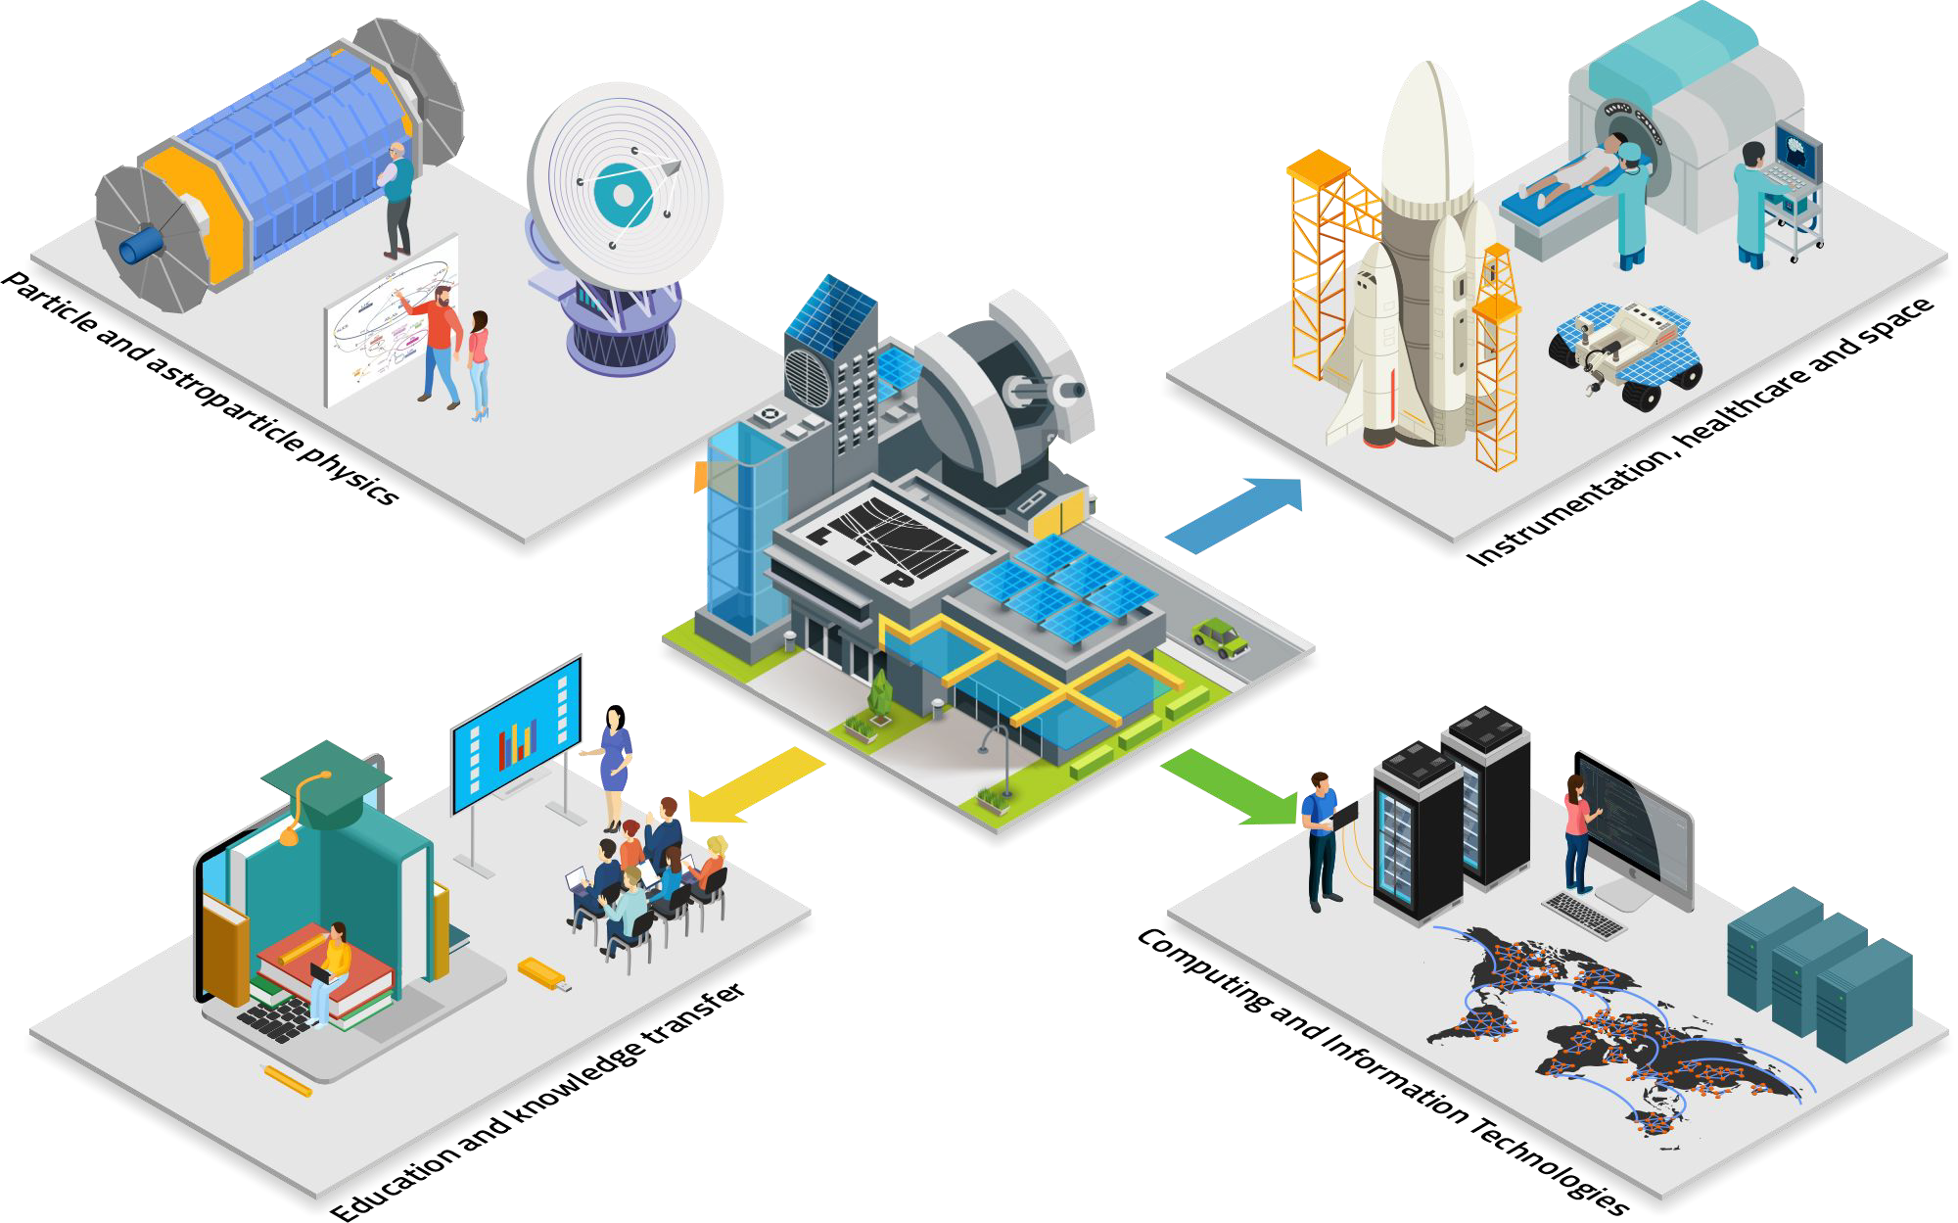

Slide 8
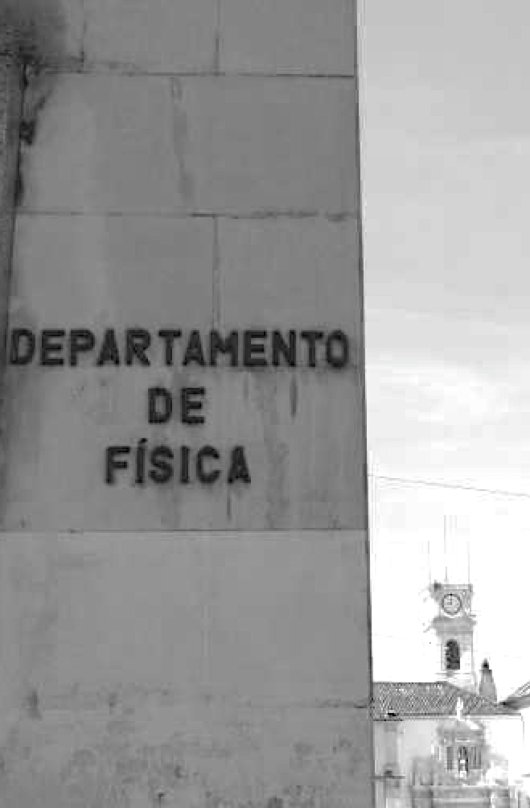
O LIP-Coimbra
LIP em Coimbra
  Ligação estreita à Universidade
  75 membros:
    35 investigadores (10 docentes)
    15 engenheiros, técnicos e administrativos
    25 estudantes
Especialidades de Coimbra:
  Física de partículas e astropartículas:
    Matéria escura, CERN, neutrinos
  Detetores de radiação:
    Detetores gasosos e de líquidos nobres
  Aplicações:
    Saúde: PET, Orto-CT, terapia com feixes de protões
    Astrofísica e espaço: instrumentação para polarimetria gama
    Neutrões: detetores sem ³He (para ESS)
Notes:
European Spallation Source

Slide 9
Física de partículas e astropartículas
Experiência ATLAS do LHC (CERN)
  Medidas e fenomenologia do bosão de Higgs, quark top, procura de nova física, física de jatos hadrónicos
Experiências Lux e LZ (EUA):
  Procura direta de matéria escura e decaimentos raros do Xénon
Experiência DUNE (EUA):
  Próxima geração de experiências de oscilação de neutrinos – criados por um feixe de protões no Fermilab, a 1300 km

Slide 10
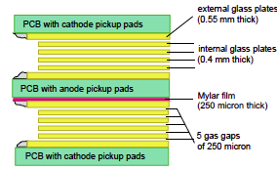
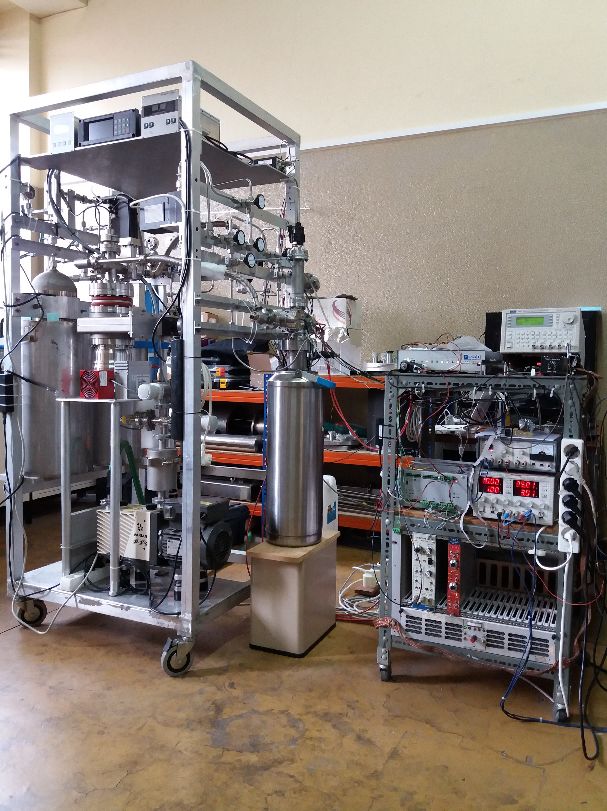
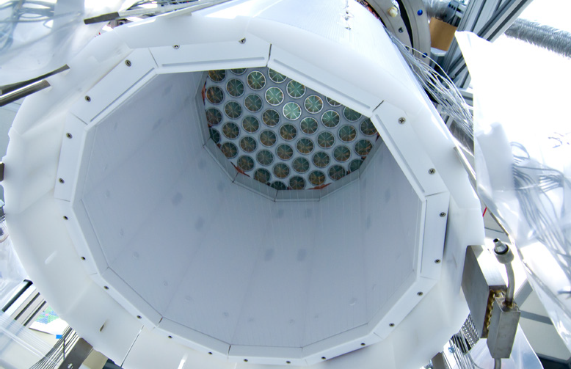
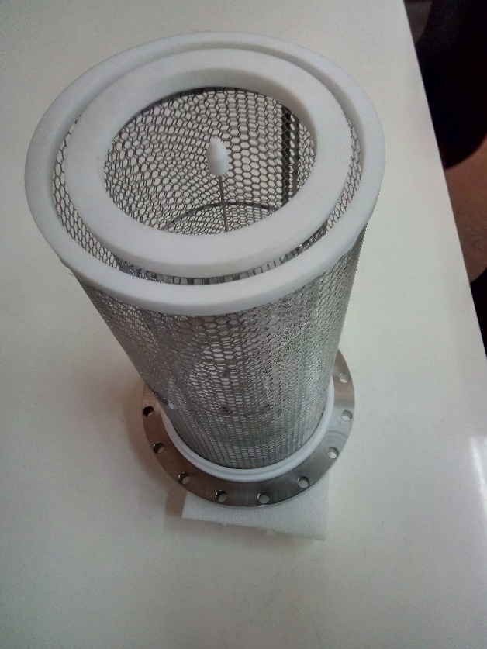
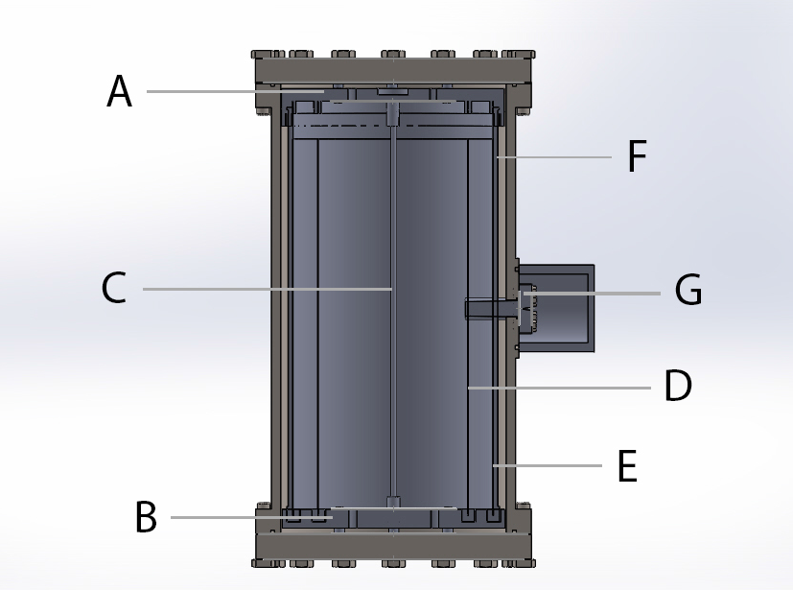
Detetores de radiação
RPCs
  Estudo e desenvolvimento destes detetores gasosos intrinsecamente rápidos, flexíveis e robustos
  P/ex. detetor Time of Flight da experiência de física nuclear HADES
Detetores de líquidos nobres
  Diretamente relacionados com experiências de neutrinos e matéria escura em que o LIP colabora
Detetores gasosos
  Estudos de mobilidade de iões e eletrões em gases

Slide 11
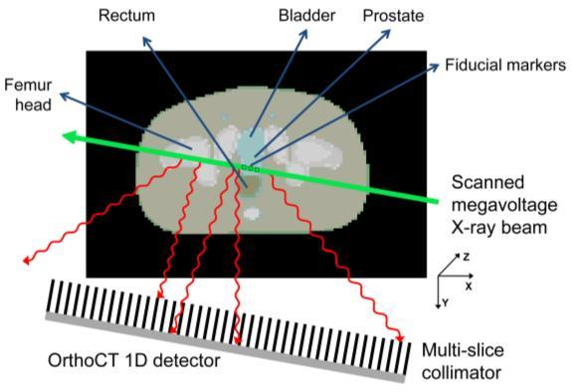
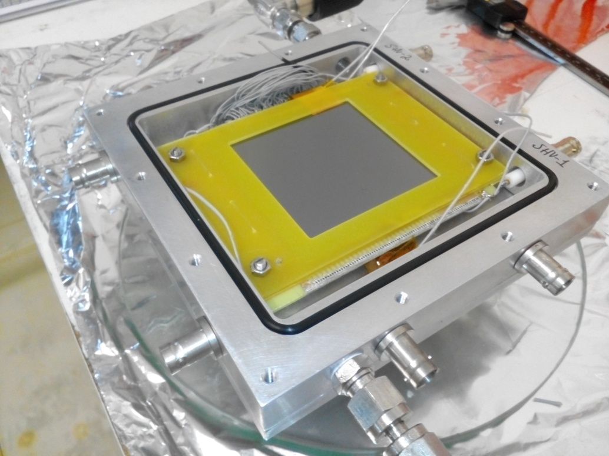
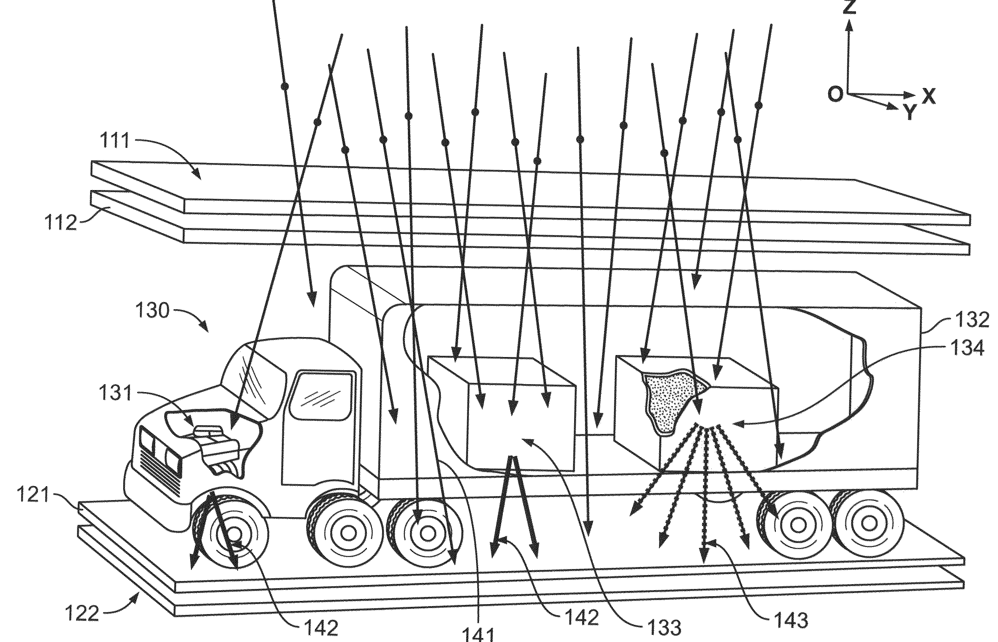
Algumas aplicações
Brain-PET
  Protótipo de tomógrafo PET para cérebro baseado em detetores RPC neste momento em testes no ICNAS
Instrumentação para radio- e proto-terapia
  P/ex. deteção de emissão ortogonal de raios-x (Orto-CT) para localização precisa da irradiação
Deteção de neutrões térmicos
  Detetores RPC revestidos com Boro, evitando uso de ³He, para European Spallation Source
Tecnologia para o Astrofísica e Espaço
  Instrumentos para polarimetria de fotões gama
Sociedade:
  Centro de competências em monitorização e controlo
  Instrumentação para muografia geológica
  Deteção de contrabando em contentores
  Respiradores de emergência no início da pandemia
  Etc

Slide 12
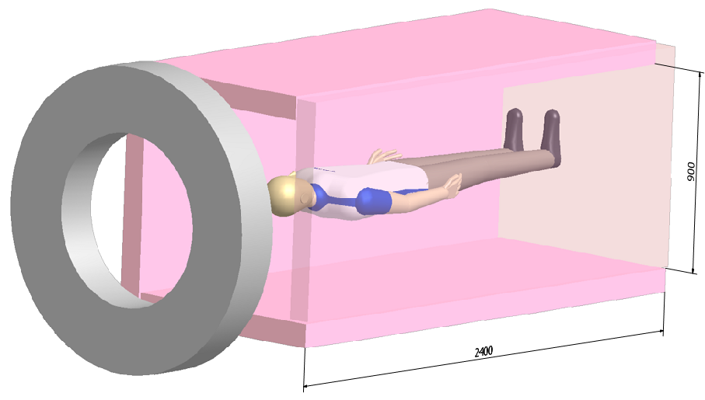
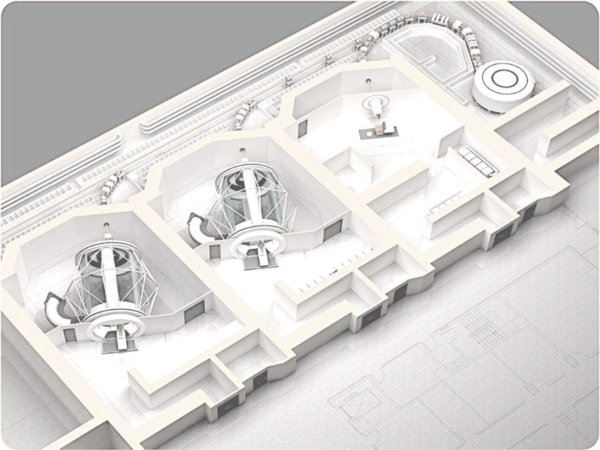
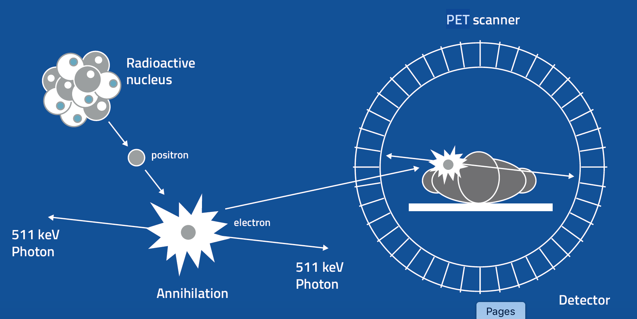
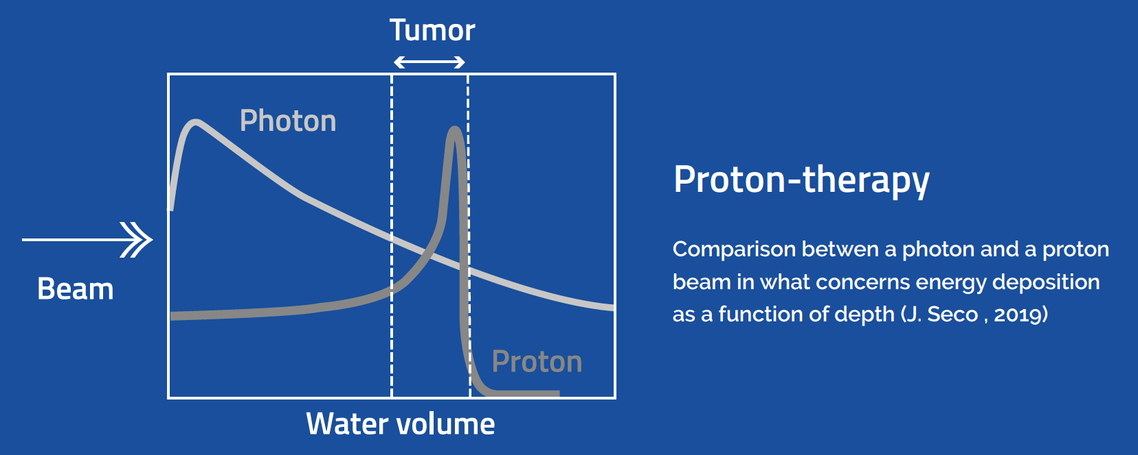
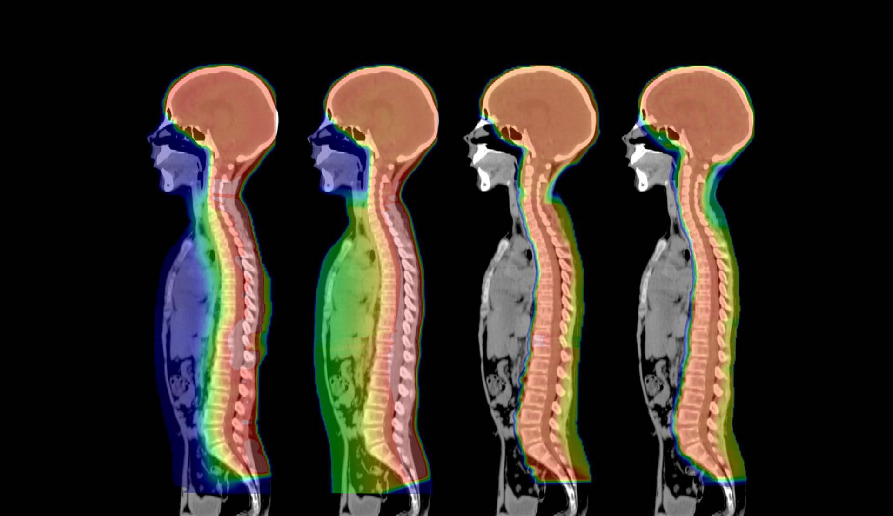
O futuro: tecnologias para a saúde
  RPC-PET: planeamento de um tomógrafo PET de corpo inteiro?
    Ótima resolução espacial de RPC-PET melhora capacidade de identificação precoce de lesões
  Instrumentação para proto-terapia
    Centro de tratamento com feixes de protões será instalado em Coimbra (ICNAS) e Lisboa (CTN)
    Deposição localizada de energia (pico de Bragg) limita danos em tecidos sãos

Slide 13
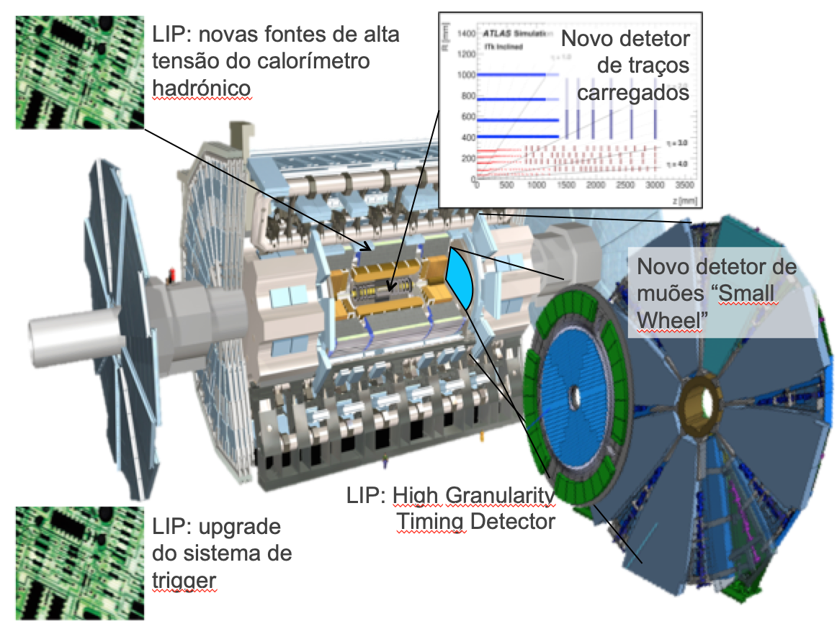
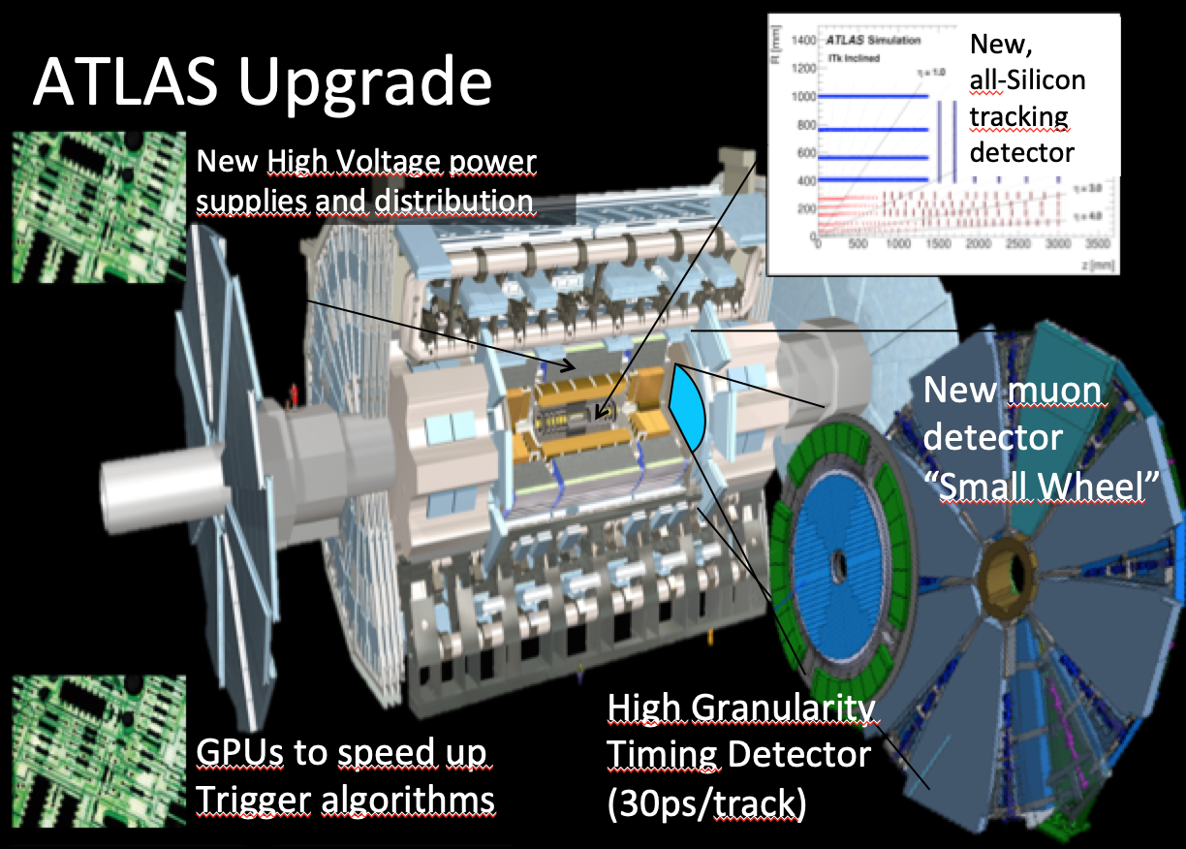
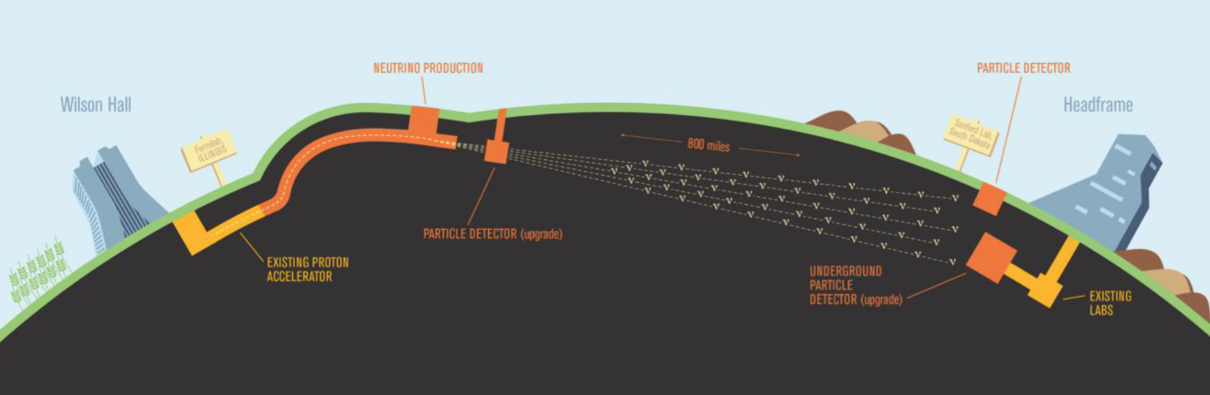


O futuro: física de partículas
  Nos próximos 5 anos:
  Upgrades de ATLAS
    Fase de alta luminosidade do LHC: 2026-2040
    LIP responsável por várias áreas do calorímetro, trigger, e novo detetor de alta resolução temporal
  Experiência DUNE:
    Próxima geração de experiências de oscilação de neutrinos com linha de base longa (1300 km)
    Demonstrador (proto-DUNE) em testes no CERN
    LIP responsável por vários sistemas de calibração
  FCC – Futuro Colisionador Circular
    Estudo internacional para o desenho de uma instalação experimental para suceder o LHC
    FCC-ee (colisionador e⁺e⁻) seguido de FCC-hh (p-p)
    Estudo até 2025; possível início do FCC em 2040
    LIP: estudos de fenomenologia e desenvolvimento de detetores de cintilação resistentes à radiação

Slide 14



Infrastruturas de apoio em Coimbra
Laboratório de detetores
  Desenho e construção de detetores e eletrónica de aquisição
Centro de competência em monitorização e controlo
  Projetos na física experimental e instrumentação para biologia
Oficina mecânica de precisão
  Desenho e execução mecânica de precisão
  Ideal para protótipos e pequenas séries
Em todos os casos muitas colaborações com UC e exteriores

Slide 15






Laboratório de detetores
Detetores de radiação
Automação e controlo
Muões
Matéria Escura
Oficina de precisão
Espaço
Neutrinos
Saúde
Neutrões térmicos
CERN

Slide 16

Bonus slides

Slide 17


Slide 18

Impacto na Sociedade
Computação na grid
Prototerapia
Imagiologia médica
Radioterapia
Tomografia de muões
(Pirâmide de Gizé)
Ciclo Solar
Exploração do espaço
World Wide Web
Notes:
WEB FAZ 30 ANOS!!!

Slide 19


Tomografia de emissão de positrões (PET)
Terapia com feixes de protões

Slide 20




Exploração Espacial
MFS
AlphaBUS

Slide 21





HL-LHC Upgrade
New, all-Silicon tracking detector
New electronics and High Voltage power supplies and distribution
New muon detector “Small Wheel”
High Granularity Timing Detector
(30ps/track)
Many changes to Trigger/DAQ
Notes:
Add spacial granularity to separate close tracks and add tracking solid angle (b-tagging, vertex ident. Etc)
Add timing information to reject pileup: need O(mm) resolution => ~O(10ps) ; 30ps = 9mm
Replace damaged detectors with more rad.hard technologies
HGTD radius 120 – 640 mm ; • Completely replace Inner Detector with all-silicon

Slide 22
Comité de inovação
Liderar processos de transformação, seguindo uma estratégia assente num ambiente de colaboração aberto, dinâmico e multidisciplinar, como forma de responder aos desafios colocados a nível global.
Liderar na difusão da ciência e do conhecimento pela sociedade e promover uma atitude mais comprometida na divulgação de avanços científicos, resultados de inovação e do respetivo impacto económico e social de novos conhecimentos.
Liderar e participar em atividades de investigação e desenvolvimento e inovação (I&D&I) competitivas e ser capaz de responder aos desafios atuais da sociedade, justamente pela aplicação de conhecimento residente e diferenciador – e com isso promover o impacto da evolução científica nas transformações sociais e tecnológicas necessárias para um futuro sustentável.
Liderar iniciativas diferenciadoras com a sociedade, a indústria e a economia que conduzam a novos produtos, novas plataformas tecnológicas, novos processos, novas formas de desenvolvimento que demonstrem geração de valor respeitando critérios de sustentabilidade.
https://inova.uc.pt

